Slide 1
amcl_predict
現在のパーティクル
次のパーティクル

Slide 2
amcl_likelihood
尤度：高
尤度：低
パーティクル
レーザー

Slide 3
amcl_resampling
現在のパーティクル
次のパーティクル
尤度とは関係なしにランダムにパーティクルを配置する

Slide 4

amcl_odometry_rot
実際の軌跡
前回の位置姿勢
現在のオドメトリ
始点角度差分
移動差分
終点角度差分

Slide 5
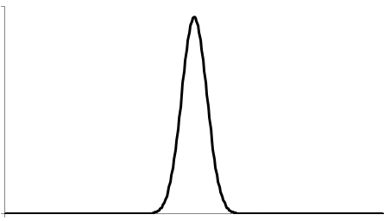
amcl_range_gaussian
0
想定されるレーザーの値
max

Slide 6
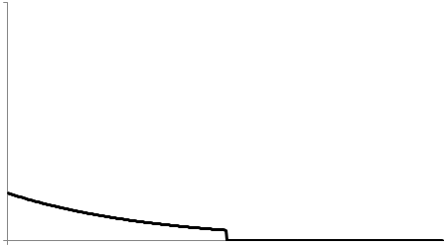
amcl_range_obstract
0
想定されるレーザーの値
max

Slide 7
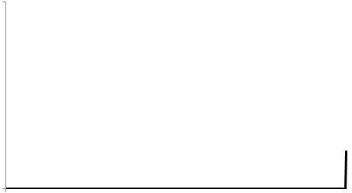
amcl_range_max
0
想定されるレーザーの値
max

Slide 8
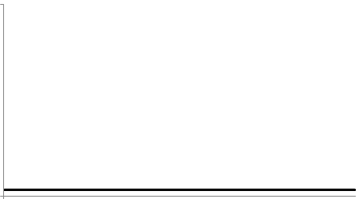
amcl_range_random
0
想定されるレーザーの値
max

Slide 9
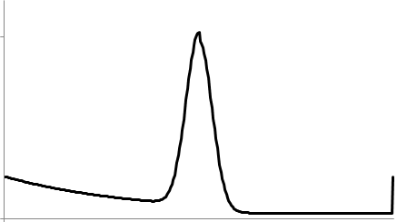
amcl_range_beam
0
想定されるレーザーの値
max

Slide 10
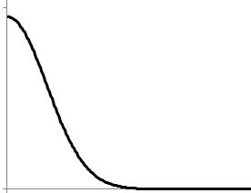
amcl_range_likelihood_gaussian
0
壁との距離

Slide 11
amcl_range_likelihood_model
壁に近いほうが尤度が高くなっている

Slide 12
amcl_range_likelihood_random
全ての位置で同じ尤度となる

Slide 13
amcl_range_likelihood
赤いほうが尤度が高い

Slide 14
amcl_sampling_state
安定状態
誘拐状態
パーティクル
ロボット位置
ロボットが近いため
尤度の平均が大きくなる
ロボットが遠いため
尤度の平均が小さくなる

Slide 15
amcl_sampling_kld
安定状態ではパーティクルのある領域は少なくなり全体的なパーティクル数は少なくなる
ランダムなパーティクルが多くなるとパーティクルのある領域も増えてパーティクル数が多くなる

